Slide 1
স্বাগতম

Slide 2
শিক্ষক পরিচিতি
মোহাম্মদ জসিম উদ্দিন
প্রভাষক-জীববিদ্যা
আল-জামেয়াতুল ফালাহিয়া কামিল মাদ্রাসা,ফেনী
Email-zashimuddin2@gmail.com
মোবাইল-০১৭১৬-৮৯৮৩৪৪

Slide 3
শ্রেণি-একাদশ
বিষয়-জীববিজ্ঞান প্রথম পত্র
অধ্যায়-চতুর্থ
ভাইরাস(বৈশিষ্ঠ্য,গঠন ও প্রকারভেদ)
সময়-৫০ মিনিট
তারিখ-২৯/০৯/২০১৬ইং

Slide 4
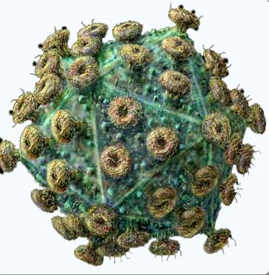
নিচের ছবিটি কীসের?

Slide 5
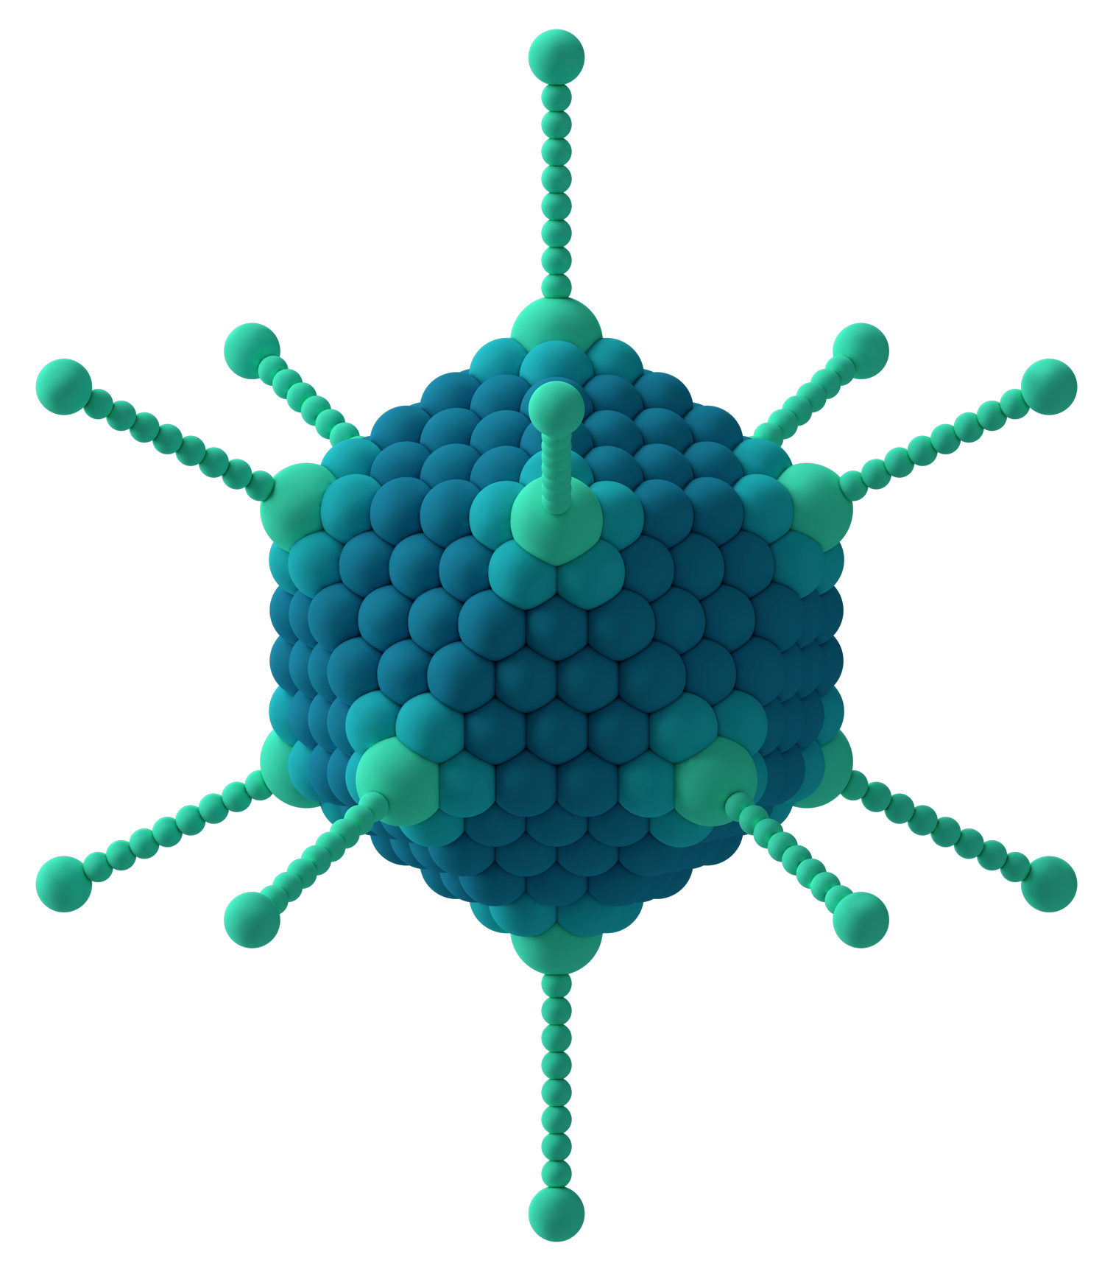
এটি কীসের ছবি?

Slide 6
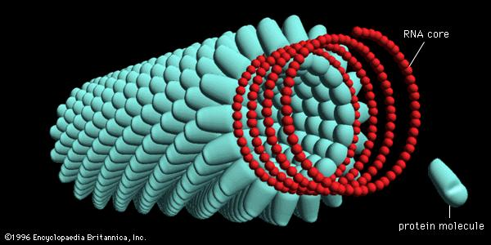
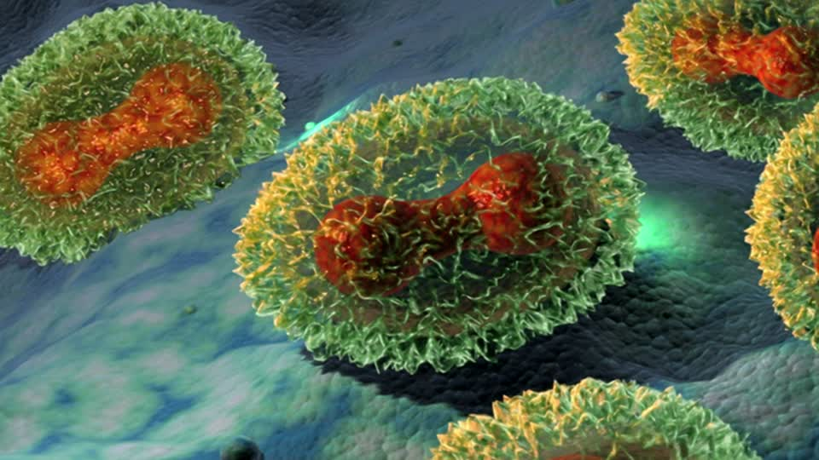
উপরের চিত্রগুলো দ্বারা কী বুঝা যায়?

Slide 7
পাঠ শিরোনাম
ভাইরাস এর গঠন এবং প্রকারভেদ

Slide 8
শিখনফল
এই পাঠ শেষে শিক্ষার্থীরা-
১।ভাইরাস কী তা বলতে পারবে।
২।ভাইরাসের গঠন ব্যাখ্যা করতে পারবে।
৩।ভাইরাসের বৈশিষ্ট্য বর্ণনা করতে পারবে।
৪।ভাইরাসের প্রকারভেদ করতে পারবে।

Slide 9
ভাইরাস
ভাইরাস হলো প্রোটিন ও নিউক্লিক অ্যাসিড দ্বারা গঠিত,অকোষীয়,অতি আণুবীক্ষনিক,বাধ্যতামূলক পরজীবী জৈবকণা যা শুধু মাত্র উপযুক্ত পোষক কোষের অভ্যন্তরে বংশবৃদ্ধি করে।

Slide 10
ভাইরাসে গঠন
১।ভৌত গঠন
২।রাসায়নিক গঠন

Slide 11
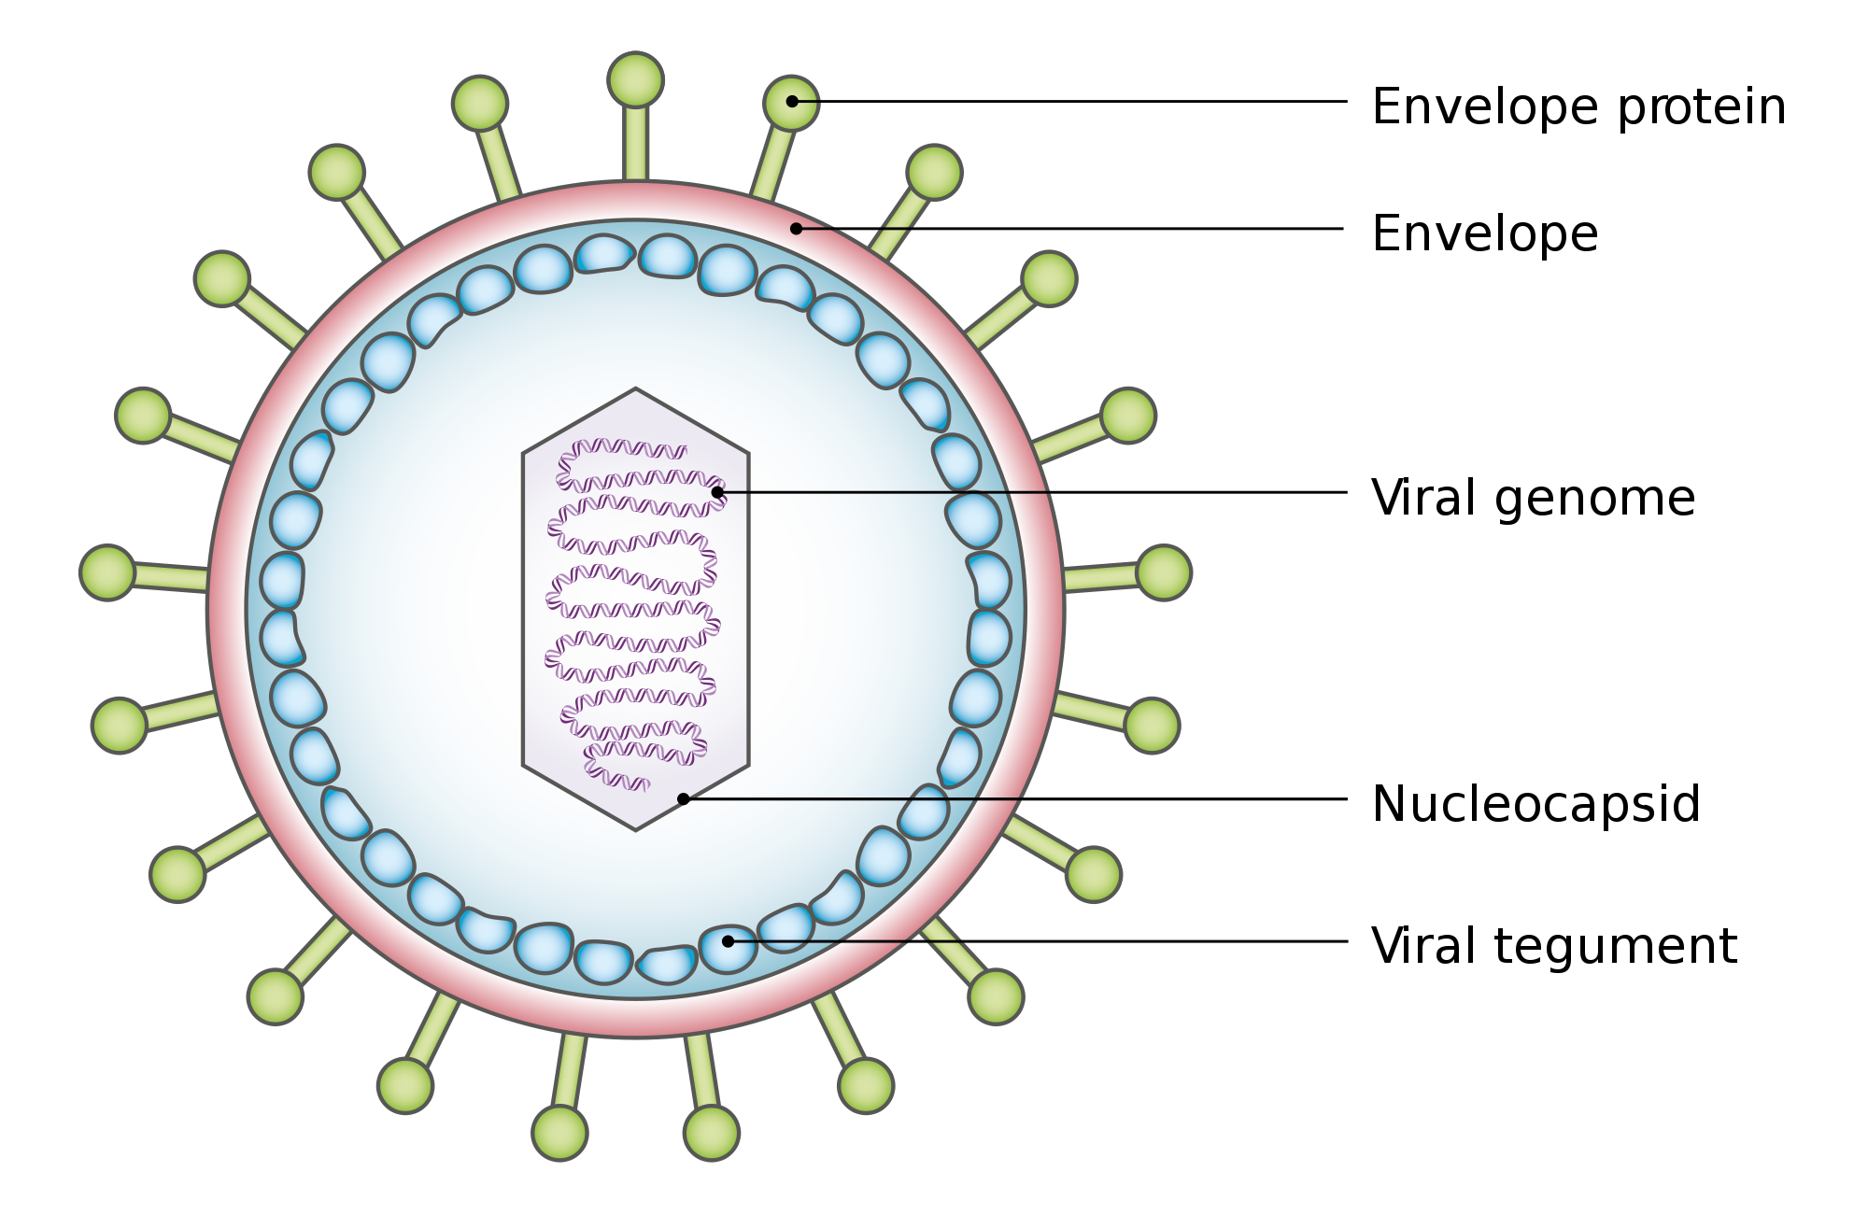
চিত্রঃভাইরাসের গঠন

Slide 12
ভৌত গঠন
ভাইরাস বিভিন্ন আকৃতির হয়।যেমন-দন্ডাকার,সূত্রাকার,বৃত্তাকার,বুলেটাকার,পাউরুটি আকৃতি,ব্যাঙাচি আকৃতি,প্লেট আকৃতি ইত্যাদি।

Slide 13
রাসায়নিক গঠন
রাসায়নিকভাবে প্রতিটি ভাইরাস নিন্মলিখিত অংশগুলো নিয়ে গঠিত।
১।ক্যাপসিড
২।আবরণ
৩।মজ্জা
৪।অন্তঃদ্রব্য

Slide 14
একক কাজ
১।ভাইরাস কী?
২।ভাইরাসের দুটি বৈশিষ্ট্য বল।

Slide 15
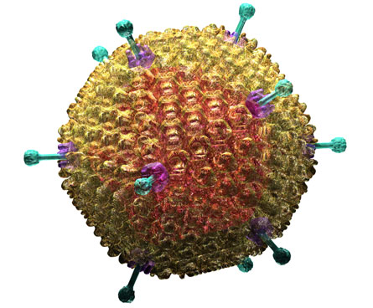
চিত্রঃভাইরাস

Slide 16
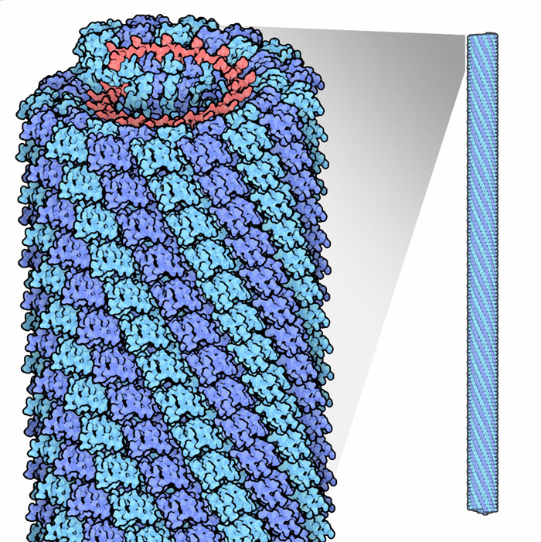
টোবাকো মোজাইক ভাইরাস
অ্যাডিনো ভাইরাস
চিত্রঃবিভিন্ন প্রকার ভাইরাস

Slide 17
ভাইরাসের বৈশিষ্ট্য
১।ভাইরাস অতি আণুবীক্ষনিক জৈবকণা।
২।পোষক কোষের বাইরে এরা জড় বস্তুর মতো নিষ্ক্রিয় থাকে।
৩।ভাইরাসকে তাপ প্রয়োগ করে কেলাসে পরিণত করা যায়।
৪।ভাইরাসে কোন বিপাকীয় এনজাইম নেই।
৫।ভাইরাস অ্যাসিড,ক্ষার ও লবণ প্রতিরোধে সক্ষম।
৬।ভাইরাসে দৈহিক বৃদ্ধি নাই এবং উত্তেজনায় সাড়া দেয় না।
৭।দেহ জৈববস্তু,প্রোটিন আবরণ ও নিউক্লিক অ্যাসিডের কোর নিয়ে গঠিত।
৮।ভাইরাস বাধ্যতামূলক পরজীবী যা শুধুমাত্র উপযুক্ত পোষক দেহে সংখ্যাবৃদ্ধি করে।
৯।ভাইরাসে মিউটেশন ঘটে এবং নতুন জাতের উদ্ভব হয়।
১০।কোন কোন ভাইরাসে জেনেটিক কম্বিনেশন ঘটে।

Slide 18
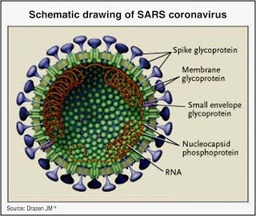
চিত্রঃএমারজেন্ট ভাইরাস

Slide 19
জোড়ায় কাজ
১।ভাইরাসের দুটি জড়ের বৈশিষ্ট্য লিখ।
২। ভাইরাসের গঠন লিখ।

Slide 20
ক্যাপসিড
ভাইরাসের প্রোটিন ঘটিত আবরণকে ক্যাপসিড বলে।প্রতিটি ক্যাপসিড ক্যাপসোমিয়ার নামক অনেকগুলো গাঠনিক এককের সমন্বয়ে গঠিত।

Slide 21
আবরণ
কোন কোন ভাইরাসে ক্যাপসিডের বাইরে লিপিড ঘটিত যে স্তর থাকে,থাকে আবরণ বলে।আবরণের গঠনগত একককে পেপলোমিয়ার বলে।

Slide 22
মজ্জা
ভাইরাসের ক্যাপসিডের ভেতরের অংশকে মজ্জা বলে যা শুধুমাত্র যে কোন এক প্রকার নিউক্লিক এসিড দিয়ে গঠিত।অনেক সময় সম্পূর্ণ নিউক্লিওক্যাপসিডকেই মজ্জা বলে অভিহিত করা হয়।

Slide 23
অন্তঃদ্রব্য
কোন কোন ভাইরাসে লিপিড,পলিস্যাকারাইড,তামা,বায়োটিন এবং এনজাইম থাকে এগুলোকে অন্তঃদ্রব্য বলে।

Slide 24
মূল্যায়ন
১।ভাইরাস কী?
২।ভাইরাসের বৈশিষ্ট্য বল।
৩।বিভিন্ন প্রকার ভাইরাসের নাম বল।
৪।ভাইরাসের অংশগুলোর নাম বল।

Slide 25
বাড়ির কাজ
ভাইরাসের গঠনের চিহ্নিত চিত্র অংকন করে আনবে।

Slide 26
ধন্যবাদ

